Slide 1
AI Agent cho thiết kế đường ống
TÀI LIỆU GIỚI THIỆU CHO NHÀ ĐẦU TƯ
Từ bản vẽ 2D đến mô hình 3D, tự động trong AutoCAD và Smart 3D
[Họ và tên người trình bày] · Tháng 11/2026
Notes:
Mở đầu bằng một câu: chúng tôi dùng AI agent để dựng mô hình đường ống 3D từ bản vẽ 2D, ngay trong phần mềm kỹ sư đang dùng. Hình bên phải là kết quả thật của prototype. Cần điền tên người trình bày.

Slide 2
Dựng 3D từ bản vẽ 2D vẫn làm bằng tay
1
2
3
Tốn giờ công
Dễ sai sót
Dữ liệu cũ kẹt ở 2D
Họa viên đọc từng nhãn cao độ và đường kính trên bản vẽ, rồi dựng lại từng đoạn ống trong phần mềm 3D.
Hàng trăm thông số được nhập lại bằng tay. Sai một cao độ có thể thành va chạm ống ngoài công trường.
Nhiều nhà máy đang vận hành chỉ có bản vẽ 2D. Muốn cải tạo hay số hóa đều phải dựng lại 3D từ đầu.
Tiến độ thiết kế đang phụ thuộc vào số lượng họa viên, không phải vào độ khó kỹ thuật.
Notes:
Nêu ba nỗi đau. Nên bổ sung số liệu thật: số giờ họa viên cho một dự án, tỉ lệ sai sót phải làm lại, lấy từ khách hàng đã từng làm việc. Hiện slide chỉ nêu định tính vì chưa có số liệu kiểm chứng.

Slide 3
Agent đọc bản vẽ 2D và dựng mô hình 3D
1
2
3
4
Nạp bản vẽ
Nhận diện
Dựng 3D
Kiểm tra
Bản vẽ mặt bằng đường ống dạng DWG hoặc DXF.
Tuyến ống, nhãn đường kính và cao độ, van, thiết bị, kết cấu.
Agent gọi lệnh có sẵn của AutoCAD và Smart 3D qua API để dựng hình.
Bộ luật kiểm tra tự động. Kỹ sư duyệt trước khi lưu.
Kỹ sư vẫn là người ký duyệt. Agent làm phần việc lặp lại.
Notes:
Giải thích 4 bước. Nhấn mạnh agent chạy bên trong AutoCAD và Smart 3D thông qua plug-in, không thay thế phần mềm thiết kế. Kỹ sư vẫn là người duyệt cuối.

Slide 4
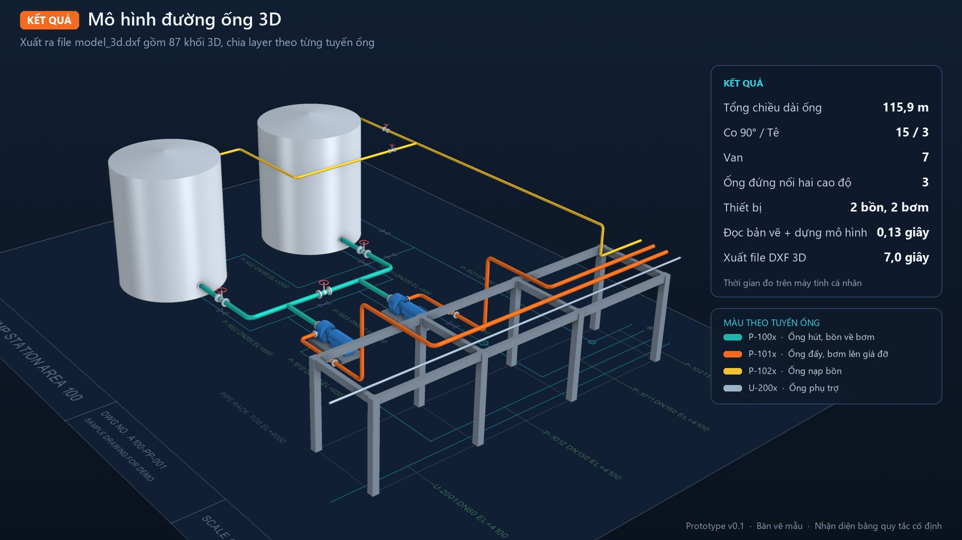
Prototype đã chạy trên bản vẽ mẫu
80
đối tượng 2D trong bản vẽ đầu vào
87
khối 3D được dựng, chia layer theo tuyến ống
0,13 giây
để đọc bản vẽ và dựng mô hình
115,9 m
ống, 15 co, 3 tê, 7 van
Video dựng từ dữ liệu do prototype tạo ra. Bản vẽ mẫu, quy tắc nhận diện cố định, chưa chạy trong AutoCAD.
Notes:
Bấm vào video để phát (56 giây). Video được dựng từ dữ liệu do prototype tạo ra: file DXF 2D đi vào, bộ chuyển đổi đọc và dựng mô hình, xuất DXF 3D. Nói rõ giới hạn: đây là bản vẽ mẫu tự tạo, nhận diện bằng quy tắc cố định, chưa dùng AI agent và chưa chạy bên trong AutoCAD. Các con số bên phải lấy từ kết quả chạy thật.

Slide 5
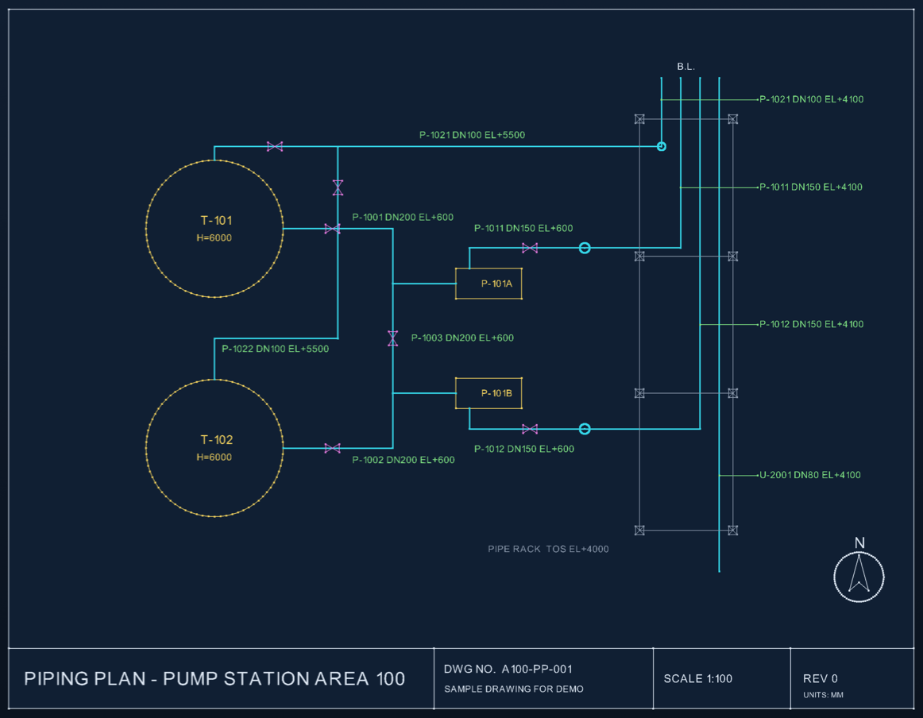
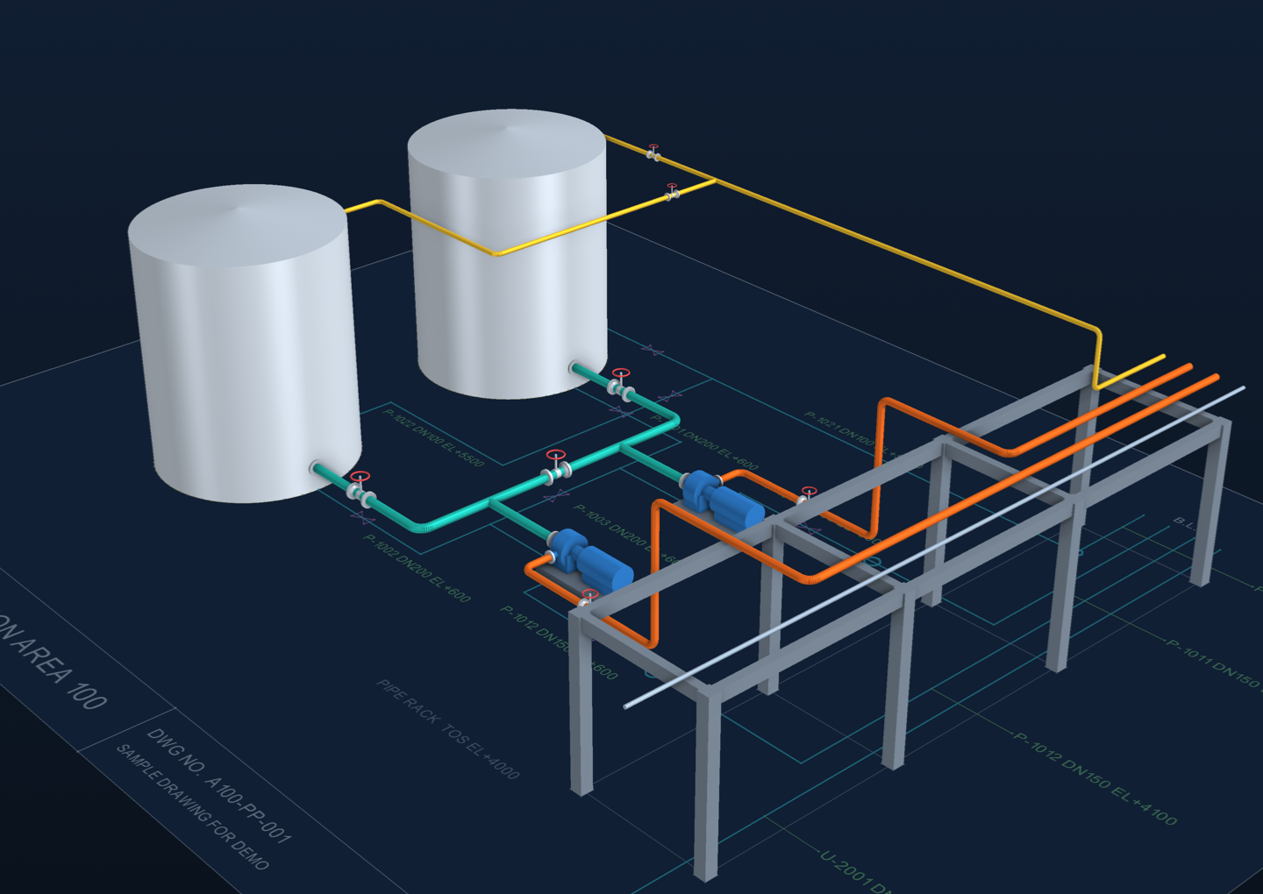
Từ nét vẽ phẳng đến mô hình có cao độ
Đầu vào Bản vẽ mặt bằng 2D, cao độ chỉ có trong nhãn chữ
Đầu ra Mô hình 3D đúng cao độ và đường kính, xuất file DXF
Notes:
Bên trái là bản vẽ đầu vào, chỉ có nét 2D và chữ. Cao độ nằm trong nhãn, ví dụ EL+4100. Bên phải là mô hình prototype dựng ra: mỗi tuyến ống ở đúng cao độ và đường kính, có co, tê, van, ống đứng nối hai cao độ.

Slide 6
Vì sao kết quả tin cậy được
1
Agent không tự vẽ tọa độ
Bản vẽ 2D và yêu cầu
Agent chỉ quyết định gọi lệnh nào. Kích thước và vị trí do lệnh tham số tính ra.
Agent chọn lệnh cần gọi
2
Kiểm tra bằng luật sau mỗi bước
Lệnh tham số trong plug-in
Sai thì sửa và thử lại
Ống hở đầu, nhãn thiếu, nhãn gắn nhầm tuyến được phát hiện tự động.
AutoCAD / Smart 3D dựng hình
3
Kỹ sư duyệt cuối cùng
Bộ kiểm tra bằng luật
Chỗ agent không chắc được đánh dấu để kỹ sư xem trước khi lưu.
Kỹ sư duyệt và lưu
Notes:
Điểm khác biệt về kỹ thuật. Các nghiên cứu năm 2026 cho thấy mô hình ngôn ngữ còn yếu về hình học và kích thước chính xác. Vì vậy agent không tự sinh tọa độ. Agent chọn lệnh, lệnh tham số tính hình, bộ luật kiểm tra lại, kỹ sư duyệt. Các lệnh tham số chính là phần plug-in mà đội ngũ đã có kinh nghiệm làm.

Slide 7
Thời điểm: mảng nhà máy còn bỏ ngỏ
Autodesk mở đường cho agent
Nhu cầu đã được chứng minh
Autodesk Assistant dùng chuẩn kết nối MCP cho agent. Fusion đã có bộ kết nối chính thức, AutoCAD thì chưa.
Siemens Solid Edge 2026 dùng AI tạo tới 80% hình chiếu 2D. Nhưng đó là cơ khí, không phải nhà máy.
Smart 3D chưa có trợ lý AI
Nhà đầu tư toàn cầu gọi tên
Chưa thấy công bố nào của Hexagon về AI cho Smart 3D. Bản v14 chỉ mở rộng API và sinh bản vẽ theo lô.
Y Combinator mùa hè 2026 nêu phần mềm công nghiệp và thiết kế là mảng AI có thể làm lại với chi phí thấp hơn nhiều.
Nguồn: Autodesk, Engineering.com (4/2026); Siemens; Hexagon; Y Combinator Requests for Startups (2026). Tra cứu tháng 11/2026.
Notes:
Bốn tín hiệu thị trường, đều có nguồn. MCP là Model Context Protocol, chuẩn để AI agent gọi công cụ. Lưu ý trung thực: nhận định về Smart 3D dựa trên một lượt tìm kiếm tháng 11/2026, nên kiểm tra lại thông báo mới nhất của Hexagon trước khi trình bày.

Slide 8
Khoảng trống: dựng lại 3D từ bản vẽ đã thiết kế
Nhóm | Ví dụ | Họ làm gì | Khoảng trống
Hãng phần mềm CAD | Autodesk Assistant | Trợ lý chung trong sản phẩm | Chưa chuyên cho đường ống nhà máy
Thiết kế nhà máy | Hexagon Smart 3D | Sinh bản vẽ theo lô từ mô hình có sẵn | Chưa có AI dựng mô hình từ 2D
CAD cơ khí | Siemens Solid Edge | AI tạo hình chiếu 2D từ mô hình 3D | Chiều ngược lại, khác ngành
Tự động định tuyến | PlantStream, Aspen OptiPlant | Vạch tuyến ống mới từ bố trí thiết bị | Không dựng lại tuyến đã thiết kế
Công cụ đọc bản vẽ | theTakeoff.ai, Acuvate | Bóc khối lượng, số hóa sơ đồ | Không dựng mô hình 3D
Chúng tôi | Plug-in có agent | Dựng lại mô hình 3D từ bản vẽ 2D đã thiết kế | Ngay trong AutoCAD và Smart 3D
Nguồn: trang sản phẩm và thông cáo của các hãng, tra cứu tháng 11/2026.
Notes:
Chưa tìm thấy công ty nào được gọi vốn chuyên dựng mô hình 3D cho nhà máy từ bản vẽ 2D. Các hãng lớn làm trợ lý chung hoặc làm chiều ngược lại, từ 3D ra 2D. Nhóm startup hiện có chủ yếu đọc bản vẽ để bóc khối lượng. Nhóm tự động định tuyến như PlantStream và Aspen OptiPlant vạch tuyến ống mới từ bố trí thiết bị ở giai đoạn thiết kế sơ bộ. Chúng tôi không vạch tuyến mới. Chúng tôi dựng lại đúng tuyến mà kỹ sư đã thiết kế trên bản vẽ 2D, quyền quyết định tuyến vẫn thuộc về người thiết kế.

Slide 9
Rủi ro chính và cách giảm
AI còn yếu về hình học
CÁCH GIẢM
1
Mô hình ngôn ngữ hay sai kích thước và quan hệ không gian.
Agent chỉ gọi lệnh tham số. Bộ luật kiểm tra lại. Kỹ sư duyệt cuối.
Hãng lớn tự làm tính năng này
CÁCH GIẢM
2
Autodesk và Hexagon có thể đưa AI vào sản phẩm của họ.
Đi sâu một ngành hẹp. Bán dịch vụ có kết quả đo được trước khi đóng gói phần mềm.
Dữ liệu dự án cần bảo mật
CÁCH GIẢM
3
Tổng thầu thường không cho đưa bản vẽ ra ngoài mạng nội bộ.
Thiết kế để chạy trong mạng của khách hàng ngay từ đầu.
Notes:
Chủ động nêu rủi ro để tạo niềm tin. Ba rủi ro lớn nhất: giới hạn của AI với hình học, hãng lớn tự làm, và yêu cầu bảo mật dữ liệu dự án.

Slide 10
Khách hàng và cách thu tiền
Ai trả tiền
Thu tiền theo ba giai đoạn
A
Công ty gia công bản vẽ
Giai đoạn 1: Dịch vụ
Làm thuê cho khách Nhật, Úc, Mỹ. Doanh thu theo sản lượng nên cần làm nhanh hơn.
Nhận bản vẽ 2D, giao mô hình 3D. Tính tiền theo bản vẽ.
B
Phòng thiết kế của tổng thầu
Giai đoạn 2: Plug-in thuê bao
Dự án dầu khí, hóa chất, nhà máy điện. Khối lượng mô hình lớn, tiến độ gấp.
Khách tự chạy trong AutoCAD. Tính tiền theo người dùng.
C
Chủ nhà máy cần số hóa
Giai đoạn 3: Doanh nghiệp lớn
Có bản vẽ 2D cũ, cần mô hình 3D để cải tạo và vận hành.
Triển khai trong mạng nội bộ, tích hợp Smart 3D.
Notes:
Ba nhóm khách hàng, bắt đầu từ nhóm dễ tiếp cận nhất là công ty gia công bản vẽ. Tổng thầu ở đây là tổng thầu thiết kế, mua sắm, xây dựng, thường gọi là EPC. Nên bổ sung: quy mô thị trường, mức giá dự kiến, và tên khách hàng đã từng làm plug-in cho họ nếu được phép nêu.

Slide 11
Lộ trình 12 tháng
Hiện tại
Tháng 1 đến 3
Tháng 4 đến 8
Tháng 9 đến 12
Prototype
Plug-in AutoCAD
Agent và Smart 3D
Thương mại hóa
Đọc bản vẽ mẫu, dựng 3D, xuất DXF. Nhận diện bằng quy tắc cố định.
Chạy trong AutoCAD. Thử nghiệm với một khách hàng trên bản vẽ thật.
Agent xử lý bản vẽ không theo chuẩn. Tích hợp Smart 3D.
Bản thương mại. Mục tiêu 3 đến 5 khách hàng trả tiền.
Mốc quyết định: một khách hàng thử nghiệm trên bản vẽ thật trong 3 tháng đầu.
Notes:
Lộ trình đề xuất, cần điều chỉnh theo nguồn lực thực tế. Mốc quan trọng nhất là thử nghiệm với một khách hàng trên bản vẽ thật trong 3 tháng đầu. Mục tiêu 3 đến 5 khách hàng trả tiền ở cuối năm là mục tiêu đề xuất, chưa phải cam kết.

Slide 12
Đội ngũ và đề xuất đầu tư
NGƯỜI SÁNG LẬP
ĐỀ XUẤT ĐẦU TƯ
[Họ và tên]
[Số vốn cần gọi]
Lập trình viên, đã phát triển plug-in cho AutoCAD và Smart 3D
[Số năm kinh nghiệm, dự án và khách hàng tiêu biểu]
[Thành viên khác hoặc vị trí cần tuyển]
Sử dụng trong 12 tháng đầu
Phát triển plug-in và agent
License phần mềm và hạ tầng tính toán
Thử nghiệm với khách hàng đầu tiên
Notes:
Các ô trong ngoặc vuông cần điền trước khi trình bày: họ tên, số năm kinh nghiệm, dự án và khách hàng tiêu biểu, thành viên khác, số vốn cần gọi và tỉ lệ phân bổ. Điểm mạnh cần nhấn: đã trực tiếp làm plug-in cho AutoCAD và Smart 3D, là kỹ năng hiếm.

Slide 13
Cảm ơn
Mời xem demo trực tiếp và trao đổi
[Họ và tên] · [Email] · [Số điện thoại]
Notes:
Kết thúc bằng lời mời xem demo trực tiếp. Cần điền thông tin liên hệ.

